Slide 1
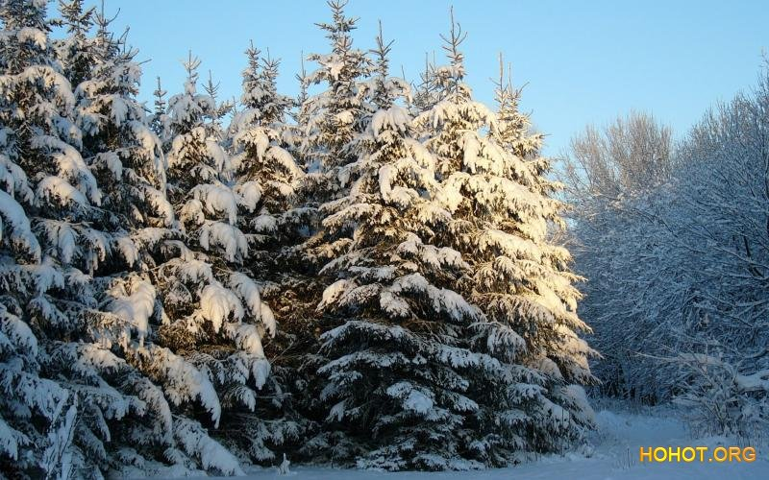

Slide 2
Спорьте,
заблуждайтесь,
ошибайтесь,
но, ради Бога,
размышляйте,
и хотя криво –да сами!
Г. Лессинг

Slide 3
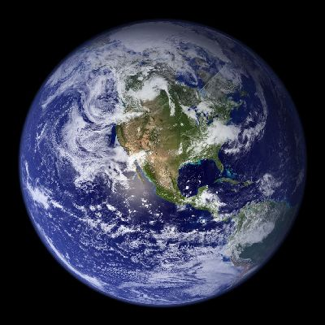
Земная кора –
верхняя часть литосферы

Slide 4
Самостоятельная
работа

Slide 5
Название оболочки | Из чего состоит | Толщина | Температура
1.Ядро
2. Мантия
3. Земная кора
Состав земной коры | Материковая земная кора = слоя: 1______________ 2_____________ 3______________
 | Океаническая земная кора = слоя: 1._________________ 2_________________

Slide 6
1- й ряд
Название оболочки | Из чего состоит | Толщина | Температура
Ядро
Внутреннее ядро – 1250км
сера
жидкое
Внешнее ядро- 2250км
6000°°
°
°
Из железа и никеля
твёрдое
3500 км

Slide 7
2- й ряд
Название оболочки | Из чего состоит | Толщина | Температура
Ядро
Мантия
пластичная
покрывало
2800 км
2000°

Slide 8
3- й ряд
Название оболочки | Из чего состоит | Толщина | Температура
Ядро
Мантия
Земная кора
Твёрдая
камень
80 км

Slide 9
Коллективная работа
Состав земной коры | Материковая земная кора = ______ слоя: 1______________ 2_____________ 3______________ | -
 | Океаническая земная кора = _____ слоя: 1._________________ 2_________________
35км
осадочный
гранитный
70 – 80 км
3
базальтовый
2
базальтовый
осадочный
5 -10 км

Slide 10
Название оболочки | Из чего состоит | Толщина | Температура
1.Ядро | Из железа и никеля. Сера | Внутреннее ядро –1250 км Внешнерое ядро – 2250 км 3 500 км
2. Мантия Покрывало | Пластичная
3. Земная кора | Твёрдая оболочка Камень | 80 км
4. Состав земной коры | Материковая земная кора = 3 слоя: 1__Осадочный_ 2_Гранитный_ 3_базальтовый_ | 70 -80 км
 | Океаническая земная кора = 2 слоя: 1._ осадочный_ 2_ базальтовый_
6000°
2800 км
2000°
35км
5 – 10км

Slide 11
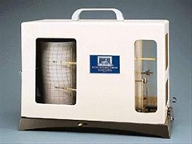
Исследование
земных глубин
Сейсмограф

Slide 12
Интерактивные задания
Э.У. § 20
100% = «5»
80% = «4»
60% = «3»

Slide 13
Игра «Эрудиты»
Я знаю, что …

Slide 14
Спорьте,
заблуждайтесь,
ошибайтесь,
но, ради Бога,
размышляйте,
и хотя криво –да сами!
Г. Лессинг

Slide 15
Домашнее задание
1. Изучить § 20, в.2,5,7,8
2. Вклеить рабочий лист в тетрадь.
3. Э.У. - слайд 8 «Контроль»

Slide 16
Молодцы!!!

